Slide 1
KEPCO 화재 및 안전 감지 시스템
GPU & NPU 하이브리드 아키텍처
Live Demo Solution

Slide 2
시스템 개요
프로젝트 목표
  실시간 화재 및 안전 위험 감지 시스템 구축
  워크스테이션 하드웨어 최적 활용 (GPU + NPU)
하드웨어 구성
  GPU: 디스플레이 렌더링 및 시각화
  NPU (Rebellions ATOM): YOLOv11 모델 추론 전용
  Camera: USB 카메라 (960x540 @ 30 FPS)
주요 특징
  실시간 처리: 20-25 FPS 달성
  낮은 지연시간: ~40-50ms end-to-end
  9가지 클래스 탐지: 화재, 연기, 사람, 안전장비 등

Slide 3
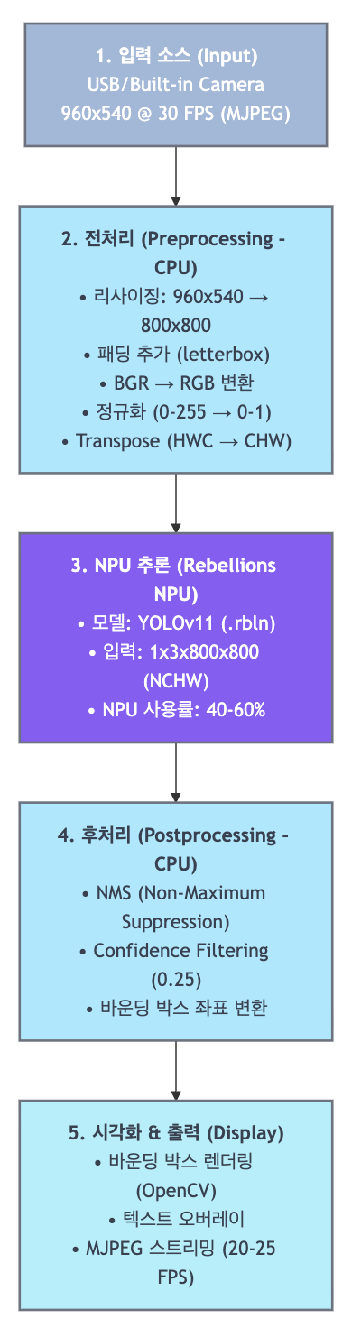
시스템 아키텍처 - GPU & NPU 하이브리드

Slide 4
GPU & NPU 역할 분담
NPU (Rebellions ATOM) - 모델 추론
  YOLOv11 모델 추론 전담
  RBLN Runtime 사용 (컴파일된 .rbln 모델)
  추론 속도: 3-5ms/frame
  NPU 활용률: 40-60% (최적화 여지 있음)
GPU - 디스플레이 및 시각화
  바운딩 박스 렌더링 (OpenCV)
  텍스트 오버레이 (클래스명, 신뢰도)
  JPEG 인코딩 및 압축
  웹 브라우저 출력 (MJPEG 스트리밍)
CPU - 데이터 전처리 및 후처리
  이미지 전처리 (리사이징, 정규화)
  NMS 및 Confidence Filtering
  좌표 변환 및 Detection 파싱

Slide 5
데이터 처리 파이프라인
1. 카메라 입력 (Camera Capture)
  OpenCV VideoCapture로 프레임 획득
  해상도: 960x540 (qHD, 16:9 aspect ratio)
  포맷: MJPEG (빠른 캡처를 위한 최적화)
  처리 시간: ~20-25ms
2. 전처리 (Preprocessing)
  리사이징: 960x540 → 800x800 (모델 입력 크기)
  Letterbox 패딩 추가 (aspect ratio 유지)
  색상 변환 및 정규화
  처리 시간: ~8-10ms
3. NPU 추론 (Inference)
  RBLN Runtime을 통한 YOLOv11 실행
  입력: 1x3x800x800 float32
  출력: Detection boxes + confidence scores
  처리 시간: ~3-5ms (NPU 순수 추론 시간)

Slide 6
후처리 및 시각화
4. 후처리 (Postprocessing)
  NMS (Non-Maximum Suppression) 적용
    - IoU threshold: 0.45
    - 중복 Detection 제거
  Confidence Filtering
    - Threshold: 0.25 (25% 이상만 표시)
  좌표 역변환 (모델 좌표 → 원본 이미지 좌표)
  처리 시간: ~5-7ms
5. 시각화 및 출력 (Visualization)
  바운딩 박스 그리기 (클래스별 색상)
  텍스트 오버레이 (클래스명 + 신뢰도)
  JPEG 인코딩 (품질: 90)
  처리 시간: ~15-20ms
6. 웹 스트리밍 (Web Streaming)
  Flask MJPEG 스트리밍
  브라우저 자동 오픈 (http://localhost:5000)
  최종 출력: 20-25 FPS

Slide 7
탐지 클래스 (9 Classes)
화재 및 연기 감지
  fire (화재): 불꽃 감지
  Smoke_White (백색 연기)
  Smoke_Black (흑색 연기)
  Opacity_Smoke (불투명 연기)
사람 감지
  person (사람 전체)
  head (머리 부위)
  falling (낙상 감지)
안전 장비 및 위험 요소
  helmet (안전모)
  ladder (사다리)
활용 시나리오
  화재 조기 경보 시스템
  안전모 미착용 감지
  작업장 안전 모니터링
  낙상 사고 실시간 감지

Slide 8
성능 지표 및 최적화
처리 속도 (FPS)
  목표 FPS: 20-25 FPS
  실제 달성: 20-23 FPS (안정적)
  Skip Frame 전략: 2프레임마다 1회 추론
지연시간 분석 (Latency Breakdown)
  카메라 캡처: ~20-25ms (40-50%)
  전처리: ~8-10ms (15-20%)
  NPU 추론: ~3-5ms (5-10%)
  후처리: ~5-7ms (10-15%)
  시각화: ~15-20ms (25-30%)
  Total: ~50-67ms per frame
최적화 전략
  카메라: MJPEG 포맷 사용, 버퍼 최소화
  전처리: INTER_LINEAR 리사이징, 캐시 친화적 연산
  NPU: Runtime 사용 (AsyncRuntime 오버헤드 제거)
  JPEG 인코딩: 품질 90 (속도-품질 균형)

Slide 9
소프트웨어 스택
웹 프레임워크
  Flask: 고성능 웹 서버
  MJPEG 스트리밍: multipart/x-mixed-replace
  자동 브라우저 오픈
컴퓨터 비전
  OpenCV: 카메라 입력, 이미지 처리, 시각화
  NumPy: 고속 배열 연산
AI 추론
  Rebellions SDK: NPU 런타임 및 컴파일러
  RBLN Runtime: 최적화된 추론 엔진
  YOLOv11: Ultralytics 최신 객체 감지 모델
설정 및 유틸리티
  YAML: 클래스 설정 (config/data.yaml)
  Shell Scripts: 시작/종료 스크립트
  진단 도구: 카메라 테스트, NPU 모니터링

Slide 10
주요 기능 및 특징
실시간 모니터링
  연속 비디오 스트리밍 (끊김 없음)
  실시간 FPS 및 통계 표시
  탐지 결과 즉시 시각화
성능 프로파일링
  병목 지점 분석 (/bottleneck endpoint)
  NPU 활용률 모니터링
  각 단계별 처리 시간 측정
카메라 관리
  자동 초기화 및 안정화
  자동 포커스 조정
  우아한 종료 시 카메라 릴리즈
사용자 편의성
  자동 브라우저 실행
  설정 가능한 파라미터 (confidence, IOU)
  API 엔드포인트로 실시간 통계 조회 가능

Slide 11
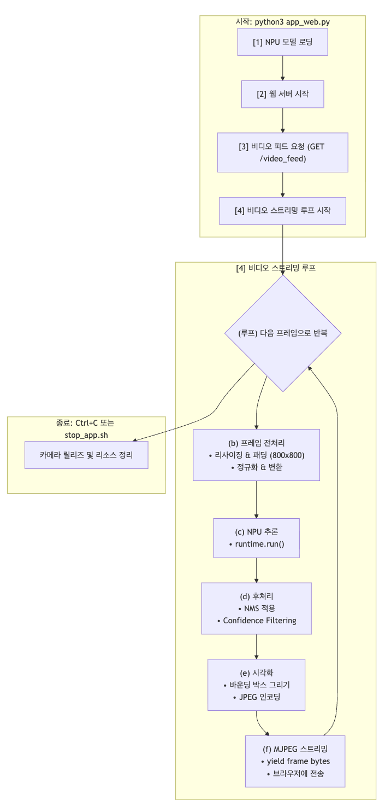
시스템 동작 흐름도 (Sequence)

Slide 12
API 엔드포인트
GET /
  메인 웹 페이지
  비디오 스트림 및 UI 제공
GET /video_feed
  MJPEG 비디오 스트림
  Content-Type: multipart/x-mixed-replace
  실시간 프레임 전송
GET /stats
  실시간 통계 정보 (JSON)
    • fps: 현재 프레임률
    • inference_time: NPU 추론 시간
    • detections: 탐지된 객체 수
    • npu_utilization: NPU 활용률
GET /bottleneck
  병목 분석 정보 (JSON)
    • 각 단계별 처리 시간 및 비율
    • 최대 병목 지점 식별
    • 최적화 권장사항

Slide 13
배포 및 운영
시작 방법
  방법 1: python3 app_web.py
  방법 2: ./start_app.sh (백그라운드 실행)
종료 방법
  Ctrl+C (포그라운드 실행 시)
  ./stop_app.sh (백그라운드 실행 시)
모니터링
  실시간 통계: curl http://localhost:5000/stats
  병목 분석: curl http://localhost:5000/bottleneck
  NPU 상태: rbln-stat 명령어
로그 확인
  애플리케이션 로그: 콘솔 출력
  NPU 로그: Rebellions SDK 로그
문제 해결
  카메라 진단: utils/diagnose_camera.py
  카메라 리셋: utils/reset_camera.sh
  NPU 테스트: utils/test_npu_inference.py

Slide 14
향후 개선 및 확장 방향
성능 최적화
  NPU 활용률 향상 (현재 40-60% → 70-90%)
  Batch 처리 도입 (다중 프레임 동시 추론)
  카메라 캡처 병렬화
기능 추가
  알림 시스템 (화재/낙상 감지 시 SMS/이메일)
  녹화 기능 (Detection 이벤트 저장)
  통계 대시보드 (시간대별 Detection 분석)
  다중 카메라 지원
AI 모델 개선
  커스텀 데이터셋으로 Fine-tuning
  더 작은 모델로 FPS 향상 (YOLOv11n)
  특정 클래스 정확도 개선
인프라 확장
  Edge 디바이스 배포 (Jetson, RaspberryPi)
  클라우드 연동 (데이터 백업, 원격 모니터링)
  Docker 컨테이너화

Slide 15
기술 스펙 요약
하드웨어
  NPU: Rebellions ATOM
  GPU: NVIDIA (Display 렌더링)
  Camera: USB Camera (960x540 @ 30FPS)
소프트웨어
  OS: Linux (Ubuntu 20.04+)
  Python: 3.8+
  프레임워크: Flask, OpenCV, NumPy
  AI: Rebellions SDK, RBLN Runtime
모델
  아키텍처: YOLOv11
  입력: 800x800 RGB
  클래스: 9개 (화재, 연기, 사람, 안전장비 등)
성능
  FPS: 20-25
  지연시간: ~50ms
  NPU 추론: 3-5ms
  정확도: Confidence threshold 0.25

Slide 16
감사합니다
KEPCO 화재 및 안전 감지 시스템
Powered by Rebellions NPU

